Slide 1
Bài tập 3D

Slide 2
3D Modeling
Line – Ray – Segment
Surface
  Parametric
    Ruled Surface
    Surface of Revolution
  Implicit

Slide 3
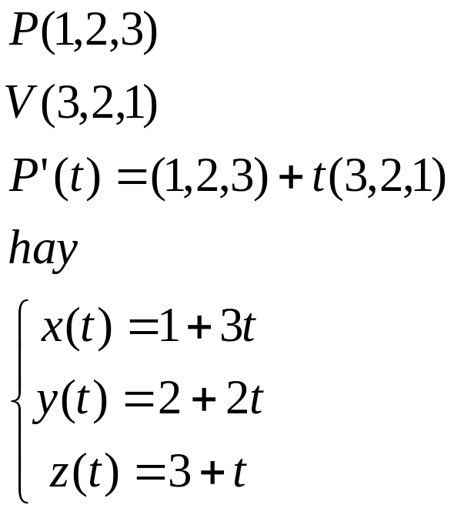
3D Line
Biểu diễn dưới dạng tham số:
  P’ = P + t V
Ví dụ
V
P’
P

Slide 4
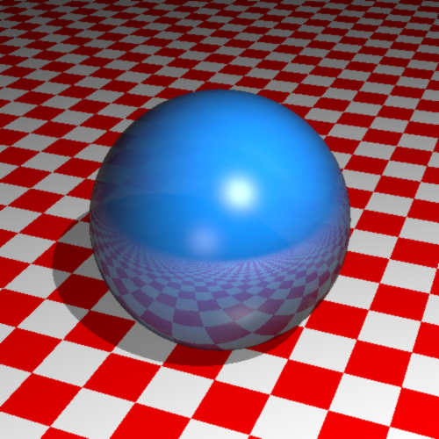
Surfaces
Biểu diễn mặt tròn:
Phương trình dạng tham số:
P(u,v) = ( R cos(v) cos(u), R sin(v), R cos(v) sin(u))
Ta suy ra phương trình dạng ẩn :
f(x, y, z) = x² + y² + z² – R² = 0

Slide 5
Ruled Surfaces
Định nghĩa:
Bất kì một điểm nào trên mặt cong đều thuộc một đường thẳng nằm hoàn toàn trên mặt cong.
Cách tạo mặt cong:
Xây dựng một đường thẳng xác định bởi 2 điểm p0 và p1:
  p(v) = (1-v) p0 + v p1
Do p0 và p1 di chuyển trong không gian, nên chúng di chuyển trên một đường cong khác: p0 trở thành p0(u) và p1 trở thành p1(u).
Khi p0 và p1 di chuyển sẽ tạo nên mặt có qui luật được xác định:
  p(u,v) = (1-v) p0(u) + v p1(u)
P₁(u)
p₁
p₀
P₀(u)

Slide 6
Ruled Surfaces - Cylinders
p(u,v) = (1-v) p0(u) + v p1(u)
p(u,v) = p0(u) + v ( p1(u) – p0(u) ) = p0(u) + v d(u)
Do p1(u) và p0(u) cùng di chuyển trên cùng một dạng đường cong, nên d(u) = d cố định:
p(u,v) = p0(u) + v d
P₁(u)
p(u)
P₀(u)

Slide 7
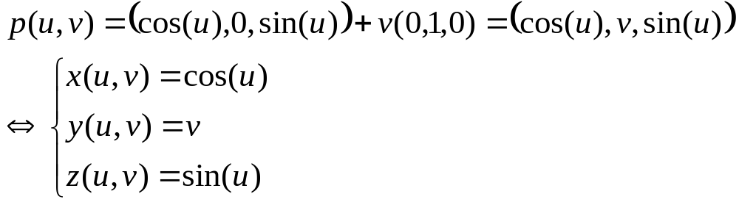
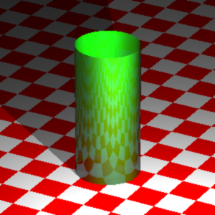
Ruled Surfaces - Cylinders
Hình lăng trụ:
Xét một đường thẳng có hướng d=(0,1,0) song song với với trục Oy, di chuyển theo đường tròn p0(u)=(cos(u),0,sin(u)) nằm trên mặt phẳng Oxz:

Slide 8
Ruled Surfaces - Cones
p(u,v) = (1-v) p0(u) + v p1(u)
Do p0(u)=p0 cố định:
p(u,v) = (1 – v) p0 + v p1(u)
p₁(u)
p₀(u)

Slide 9
Ruled Surfaces – Bilinear Patches
Xét 4 điểm p00, p01, p10, p11:
Xây dựng đường thẳng L qua p00 và p01.
Khi L di chuyển, điểm p00 di chuyển trên đường thẳng qua p00 và p10, điểm p10 di chuyển trên đường thẳng qua p10 và p11.
p₁₀
p₀₀
p₁₁
p₀₁

Slide 10
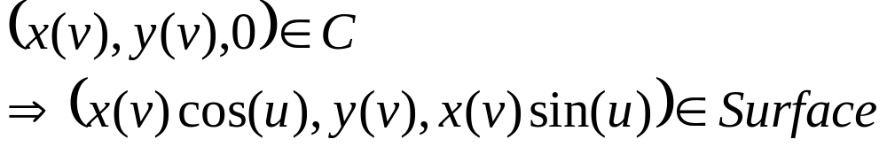
Surfaces of Revolution
Định nghĩa:
Mặt cong được tạo bởi quay một đường cong C quay một trục.
C

Slide 11
Wire Frame – Mô hình khung lưới
Mô tả hình dạng của đối tượng bằng 2 danh sách:
Vertex List : Lưu trữ tọa độ các đỉnh
Edge List : Kết nối giữa các đỉnh với nhau
Vertex List
Vertex | x | y | z
0 | 0 | 0 | 0
1 | 1 | 0 | 0
2 | 1 | 0 | 1
3 | 0 | 0 | 1
4
5
6
7
4
5
7
6
0
1
3
2

Slide 12
Wire Frame – Mô hình khung lưới
Edge List
Edge | Vertex 1 | Vertex 2
0 | 0 | 1
1 | 1 | 2
2 | 2 | 3
3 | 3 | 1
4 | 4 | 5
… | … | …
4
5
7
6
0
1
3
2

Slide 13
3D Transformation
Translation
Scaling
Rotation
  Ox
  Oy
  Oz
  Trục u bất kì

Slide 14
Quay quanh trục bất kì
Kí hiệu : R(r_{x}, r_{y}, r_{z}, θ)
Phép quay xác định bằng một vetơ và góc quay:
  Trục quay đi qua gốc tọa độ và một điểm r
  Phép quay ngược chiều kim đồng hồ theo trục quay

Slide 15
Các bước thực hiện phép quay
B1. Quay trục quay để nó nằm trên một trục tọa độ (Oz).
B2. Áp dụng phép quay góc θ theo trục tọa độ.
B3. Áp dụng phép quay ngược để trở về trục ban đầu.
Kết quả của phép quay quanh trục bất kì
P’ = R(u_{x},–α) · R(u_{y},–β) · R(u_{z},θ) · R(u_{y},β) · R(u_{x},α) · P

Slide 16
Projection
Parallel
  Orthographics
Perspective
  Đường thẳng nối mắt nhìn và tâm mặt phẳng chiếu vuông góc với mặt phẳng chiếu

Slide 17
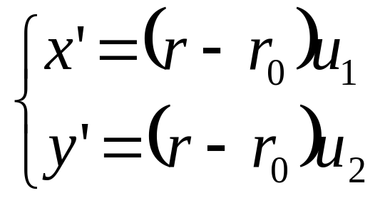
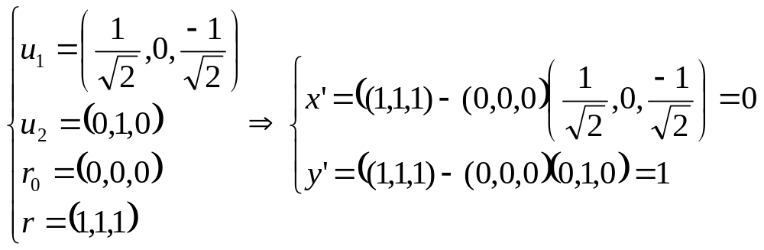
Plane Parallel Projection
Phép chiếu vuông góc
Ví dụ:

Slide 18
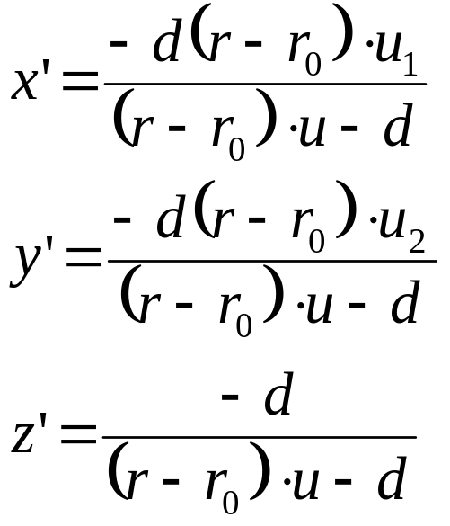
Plane Perspective Projection
Trường hợp đặc biệt
Khi đường nối điểm quan sát và gốc của mặt phẳng chiếu vuông góc với mặt phẳng chiếu:
r_{v} = r₀ + d u với u = u₁ x u₂
u₂
r
r’
y’u₂
r_{v}
r₀
du
x’u₁
u₁

Slide 19
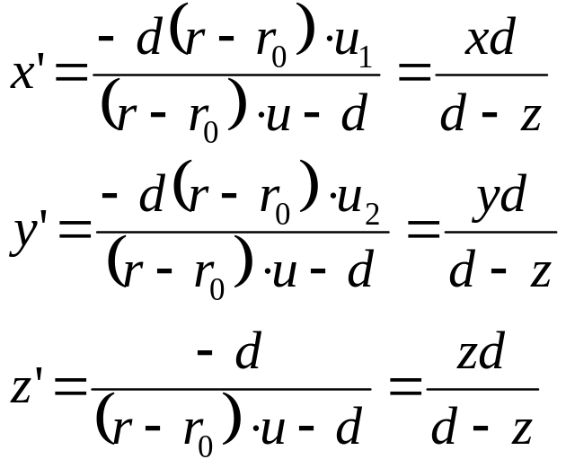
Plane Perspective Projection
Trường hợp đặc biệt (cont)
Khi mặt phẳng chiếu là Oxy:
r₀ = (0,0,0)
u₁ = (1,0,0)
u₂ = (0,1,0)
u = (0,0,1)
u₂
r
r’
y’u₂
r_{v}
r₀
du
x’u₁
u₁

Slide 20
Plane Perspective Projection
Xác định mặt phẳng chiếu
Giả sử rằng:
Tâm của mặt phẳng chiếu nằm tại gốc của hệ trục tọa độ.
Trục Oy và u₂ luôn cùng nằm trên cùng một mặt phẳng vuông góc với Oxz.
Khi mắt nhìn nằm trên trục Oz:
r₀ = (0,0,0)
u₁ = (1,0,0)
u₂ = (0,1,0)
u = (0,0,1)
u₂
u₁
r_{v}

Slide 21
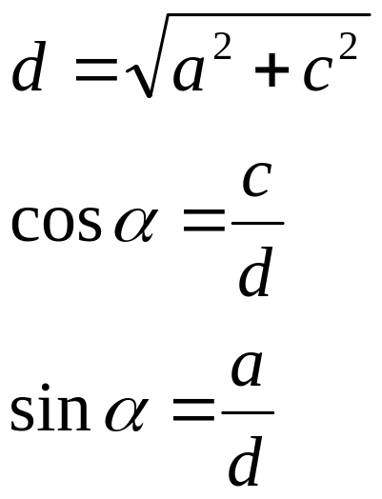
Plane Perspective Projection
Xác định mặt phẳng chiếu
Khi mắt nhìn nằm trên mặt phẳng Oxz:
r₀ = (0,0,0)
u₁ : quay (1,0,0) theo trục Oy góc α
u₂ = (0,1,0)
u = r_{v} / | r_{v} |
u₂
α
u₁
r_{v}=<a,0,c>

Slide 22
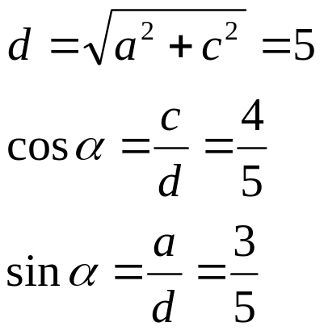
Plane Perspective Projection
Xác định mặt phẳng chiếu – Ví dụ
Khi mắt nhìn nằm trên mặt phẳng Oxz:
r₀ = ( 0, 0, 0)
u₁ = ( 4/5, 0, -3/5)
u₂ = ( 0, 1, 0)
u = ( 3/5, 0, 4/5)
Cách khác:
Do u1 = u2 x u
= (0, 1, 0) x ( 3/5, 0, 4/5)
= ( 4/5, 0, -3/5)
u₂
α
u₁
r_{v}=<3,0,4>

Slide 23
Shading and Raytracing
Trắc nghiệm
Tính chất các loại ánh sáng
Công thức tính cường độ
Thuật toán

